Slide 1

ModaLine Shop
Клієнт-серверний застосунок для продажів інтернет-магазину одягу
Лабораторна робота № 8 · ТСПП · Білоус Владислав, група К-41
Notes:
Представлення проєкту: ModaLine Shop — система для менеджерів інтернет-магазину одягу: товари, клієнти, замовлення, платежі та статистика.

Slide 2








Завдання: продажі в інтернет-магазині
Автентифікація
Товари
Клієнти
Замовлення
JWT, ролі admin / manager
CRUD, фільтри, пагінація
CRUD, пошук, кількість замовлень
списання залишків у транзакції
Платежі
Статистика
Документація
Розгортання
часткова й повна оплата
дашборд: виручка, залишки
README, Swagger / OpenAPI
Docker Compose: API + БД
Notes:
Індивідуальне завдання № 6. Усі 8 обов’язкових вимог реалізовано; далі коротко про архітектуру, дані та якість.

Slide 3
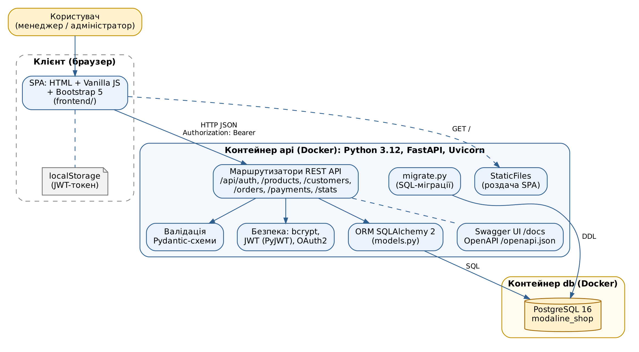
Архітектура: три рівні
Клієнт
SPA: Vanilla JS + Bootstrap 5
Сервер
FastAPI, SQLAlchemy 2, Pydantic 2, JWT
Дані
PostgreSQL 16, SQL-міграції
Notes:
Браузер звертається до REST API через fetch з JWT-токеном; сервер працює з PostgreSQL через ORM; файли клієнта надає той самий сервер.

Slide 4
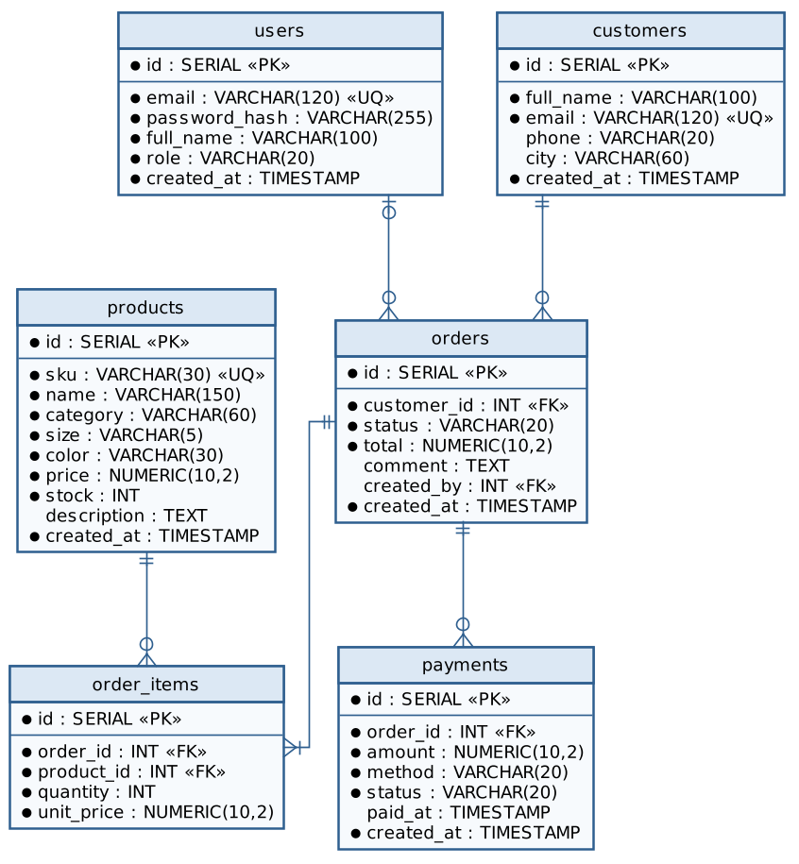
Модель даних: 6 таблиць
6
таблиць: users, products, customers, orders, order_items, payments
2
SQL-міграції з журналом schema_migrations
CHECK
обмеження: ціна > 0, залишок ≥ 0, сума платежу > 0, статуси з переліку
Notes:
Замовлення пов’язує клієнта і позиції; ціна фіксується в позиції на момент продажу; платежі накопичуються до повної суми.

Slide 5
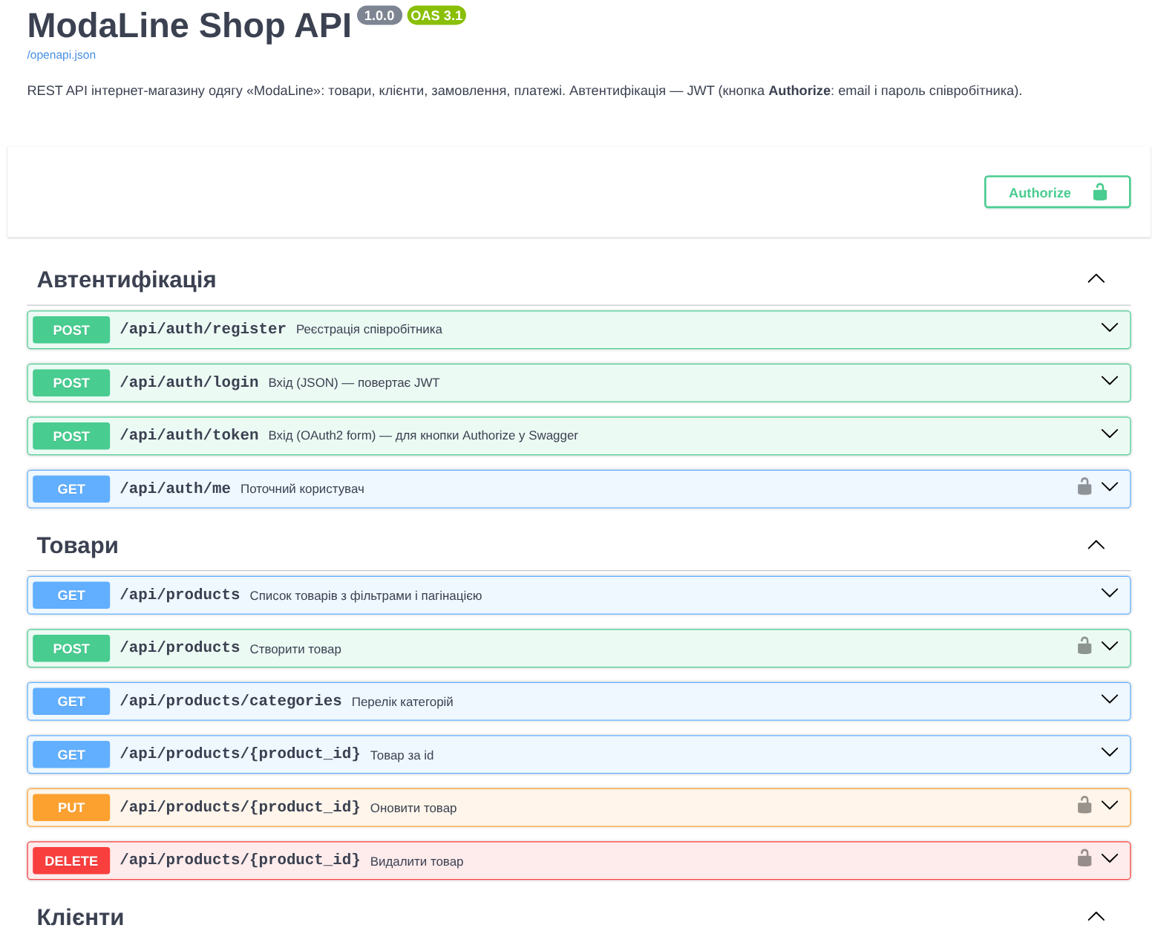
REST API: 27 ендпоінтів
Ресурс | Операції
/api/auth | реєстрація, вхід (JWT), профіль
/api/products | CRUD, фільтри, сортування, пагінація
/api/customers | CRUD, пошук, кількість замовлень
/api/orders | створення зі списанням залишків, статуси
/api/payments | оплата, автостатус «paid»
/api/stats | показники дашборду, товари, що закінчуються
Swagger UI: /docs
Notes:
Коди помилок: 400 порушення бізнес-правила, 401 без токена, 404 відсутній запис, 409 конфлікт (наприклад, недостатньо товару), 422 помилка валідації.

Slide 6
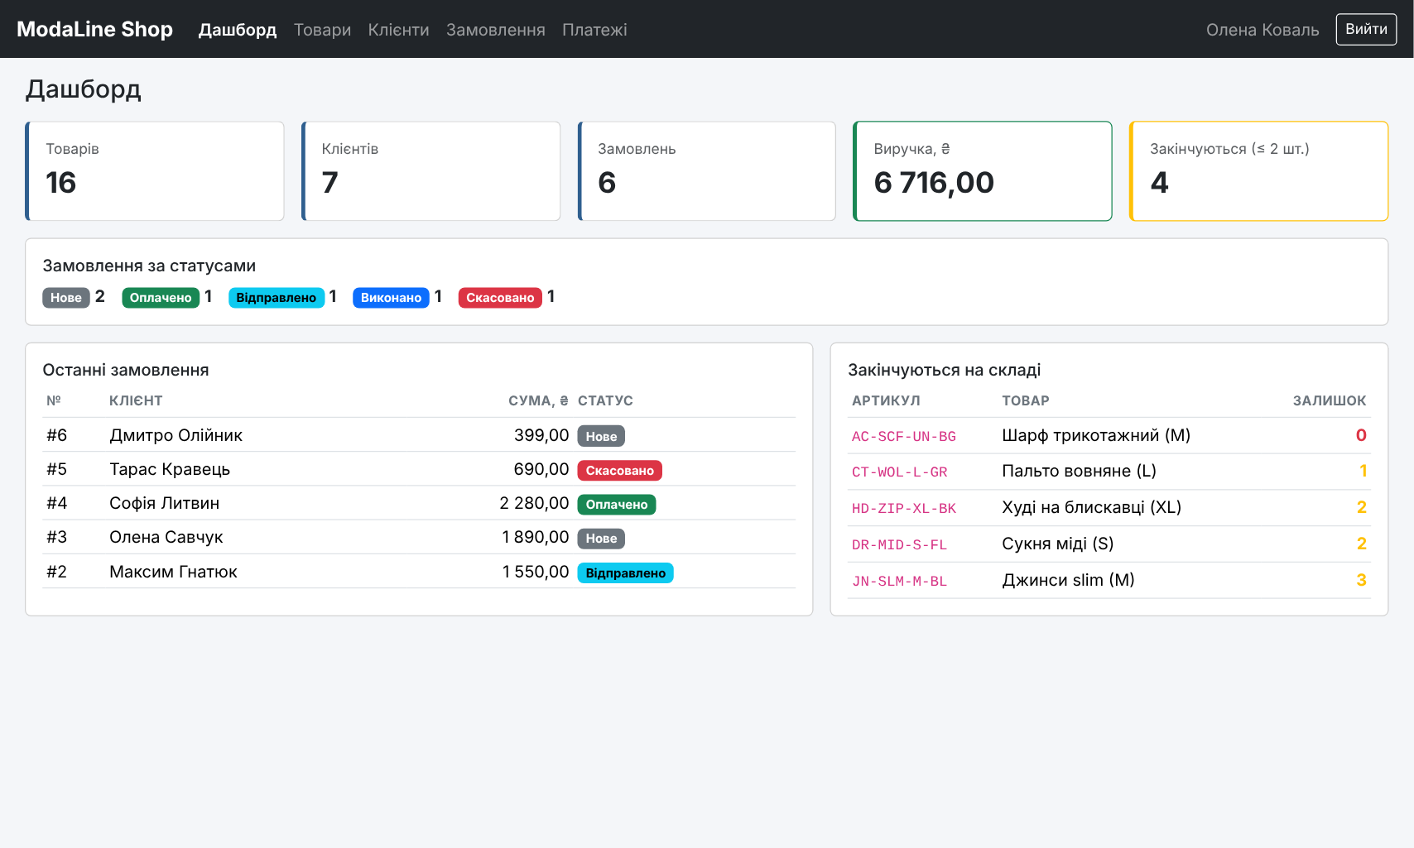
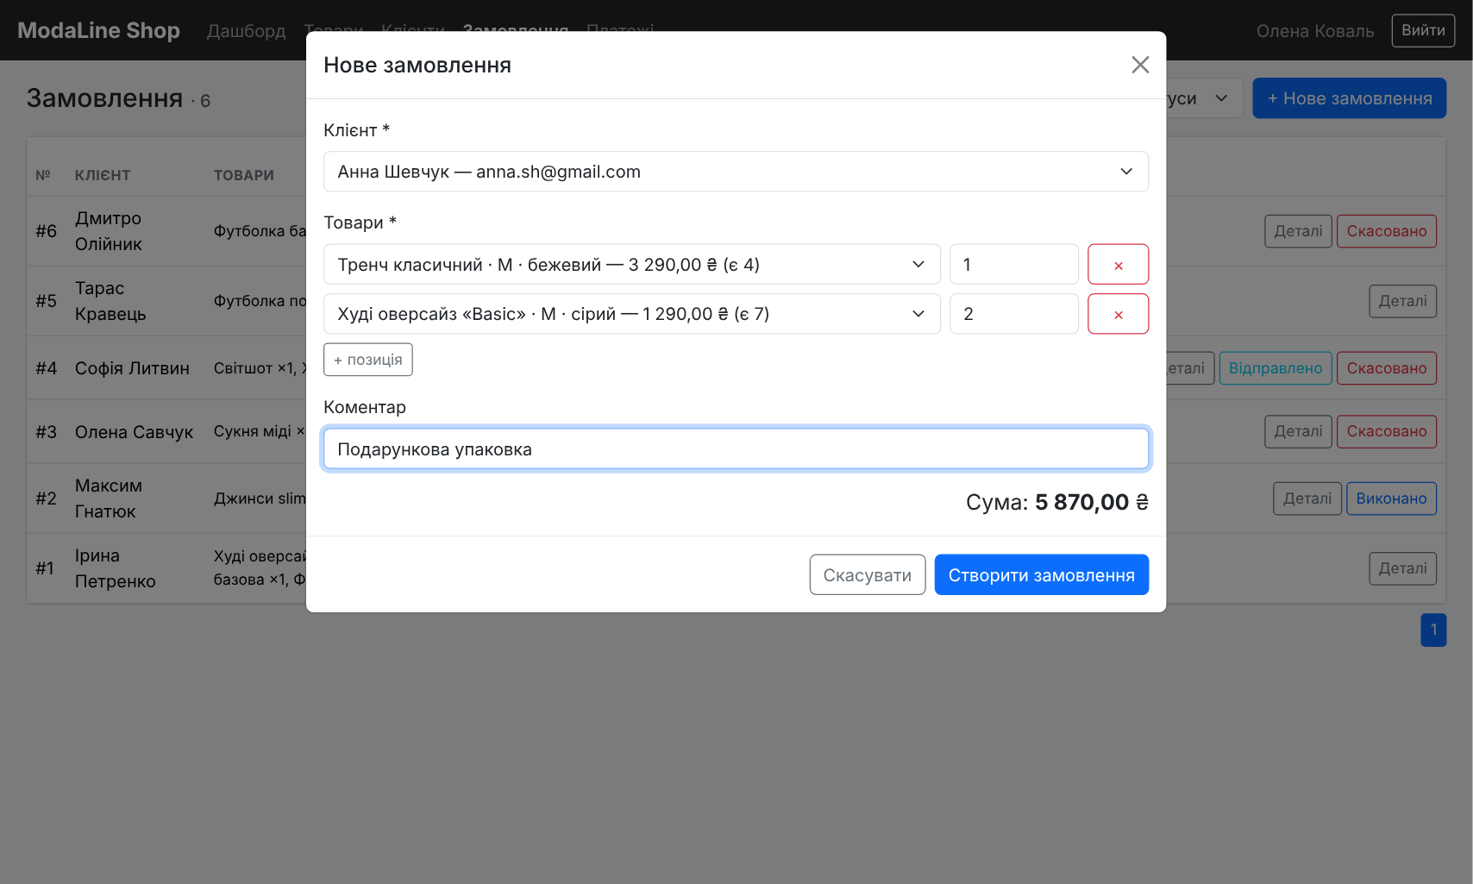
Клієнтська частина
Дашборд
Нове замовлення
Фільтри й пагінація у таблицях · модальні форми з валідацією · сповіщення про результат дій
Notes:
Показати вхід, список товарів з фільтром, створення замовлення і помилку 409 при нестачі товару.

Slide 7
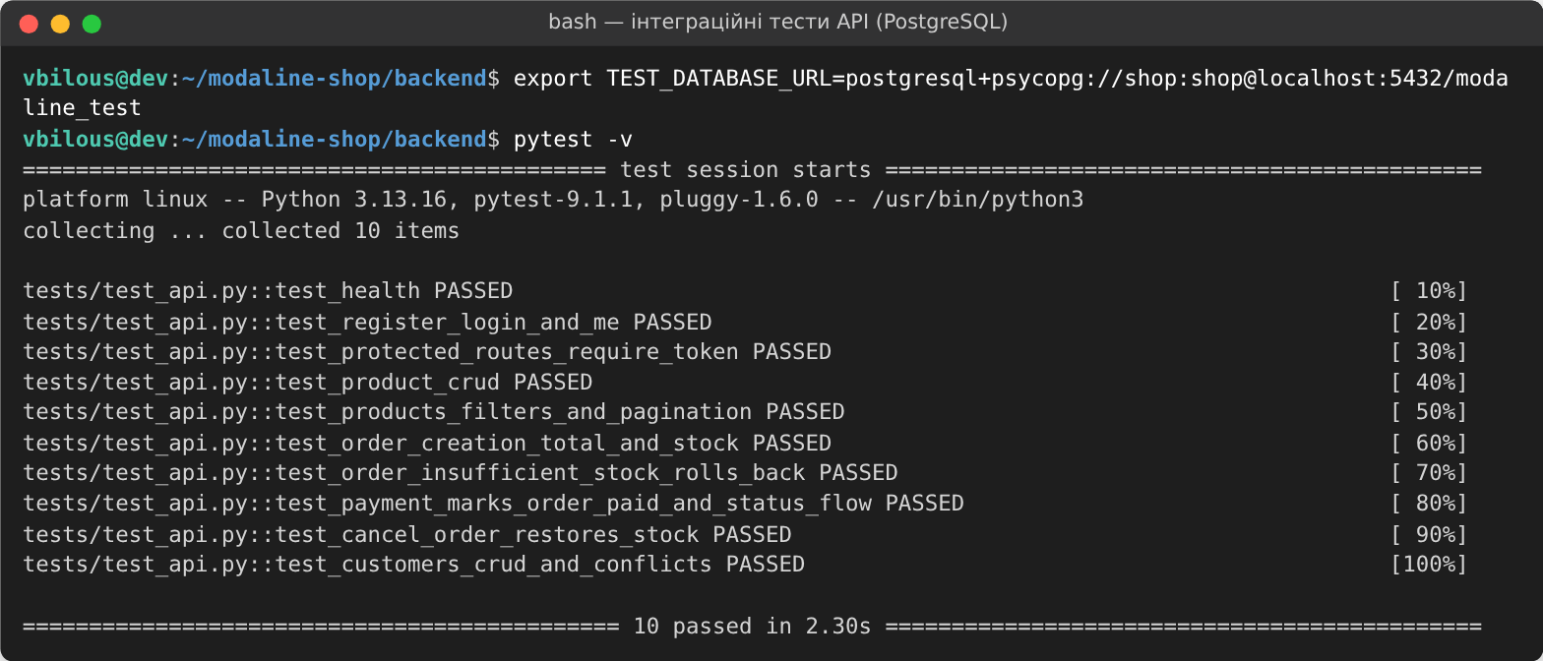
Якість: тести, CI та автовиправлення
1
pre-commit
2
Lint
3
Tests
4
Docker
ruff --fix, ruff format, пробіли — до коміту
ruff check і ruff format --check у GitHub Actions
+
10 інтеграційних тестів на PostgreSQL 16 (паралельно з Lint)
після Lint і Tests: docker compose up + /api/health
Автофікс у CI: workflow autofix запускає pre-commit на гілках feature/* і hotfix/* і сам комітить виправлення стилю
Notes:
Помилки стилю виправляються автоматично ще до коміту, а CI не пропускає код без тестів і робочого Docker-образу.

Slide 8
Сценарій демонстрації
1
2
3
4
5
6
Вхід менеджера
Новий товар
Фільтр каталогу
Замовлення
Оплата
Дашборд
Запуск:
docker compose up -d --build
Клієнт: http://localhost:8000/ · Swagger: http://localhost:8000/docs
Вхід: manager@modaline.ua / Manager123!
Репозиторій: https://github.com/whiteinfra/modaline-shop
Notes:
Демонстрація займає 3–4 хвилини: показати кожен крок і спробу замовити більше товару, ніж є на складі (помилка 409).

Slide 9
Результат
8 / 8
27
10
v1.0.0
вимог виконано
ендпоінтів REST API
інтеграційних тестів
реліз за GitFlow
Плани: розмежування прав за ролями, онлайн-оплата через платіжний шлюз, звіти у XLSX
Notes:
Підсумок: застосунок виконує всі обов’язкові вимоги, покритий тестами й автоматичною перевіркою в CI. Дякую за увагу.

